Slide 1
Projekt Evidencija studenata Ugradbeni Računalni Sustavi
Marko Rezić 590 RM

Slide 2




Tehnologije
Razvoj mobilne aplikacije:
Flutter i Android Studio
Razvoj testnog servera:
NodeJS i ngrok
Uspostava komunikacije između uređaja pomoću bluetooth tehnologije
Student se samo prvi put registrira u aplikaciju, upisuje svoje ime, prezime i broj indeksa
Automatski se podaci o studentu prepoznaju na profesorovom uređaju prilikom spajanja preko bluetooth
Profesor odobrava evidenciju na svojoj aplikaciji, ili odbija postojeću evidenciju ukoliko je došlo do greške.

Slide 3
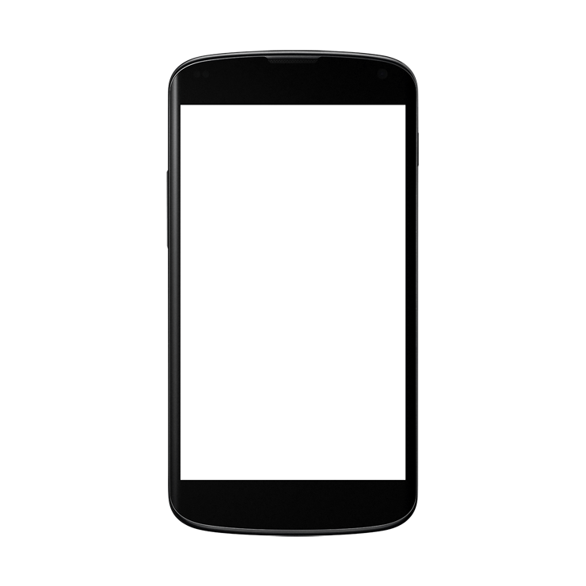






Ideja
Studenti putem bluetooth se detektiraju na uređaju ovlaštene osobe
Ovlaštene osobe mogu pratiti evidenciju za svaki predmet
Ta evidencija je spremljena na uređaj, i može se kasnije exportati na server ili drugi uređaj.
Profesor
Export csv
Predmet: Naziv
Datum: 24.01.2023.
Evidentirani studenti:
Marko Rezić 590RM
Ivo Ivić 465RM
Pero Perić 667RM
Prijenos na server
Evidentiraj
Evidencije svih profesora

Slide 4
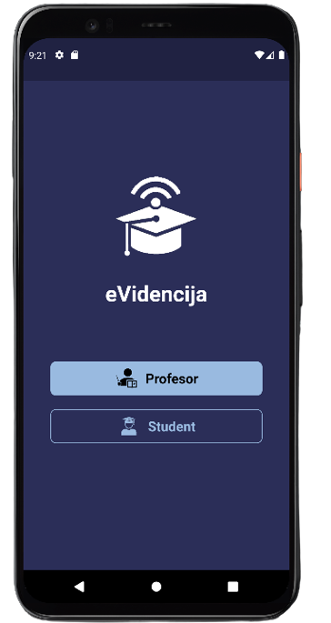
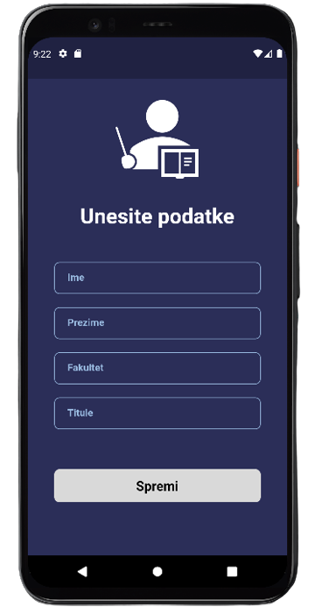
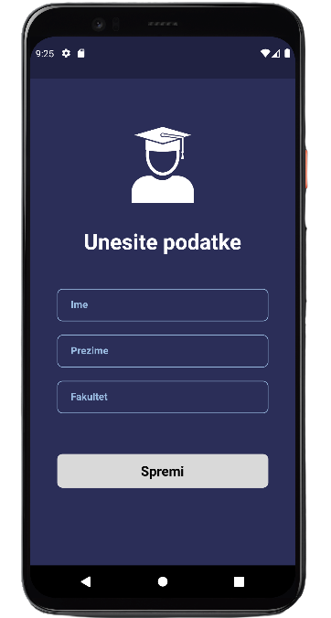
Registracija i odabir uloge
Pri otvaranju aplikacije korisnik najprije bira ulogu:
Student
Profesor
Unosi osobne podatke poput imena, prezimena, fakulteta.
Podatke može kasnije promijeniti u postavkama.
Međutim, ukoliko je student već evidentiran na profesorovom uređaju, naknadne evidencije će zadržati iste podatke kao i prva evidencija.

Slide 5
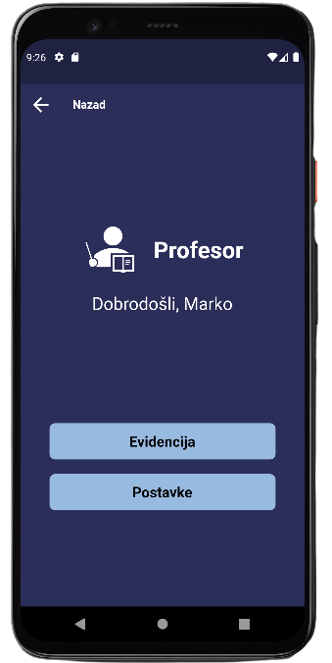
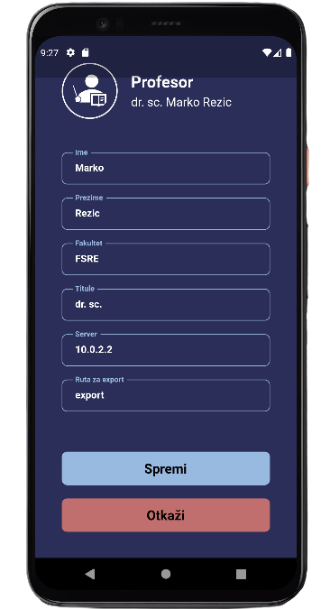
POstavke
U postavkama korisnik mijenja osobne podatke
Za profesora je dodatno polje za povezivanje na server za export
Server prima izvezene predmete / evidencije i pohranjuje ih na sigurno mjesto.

Slide 6
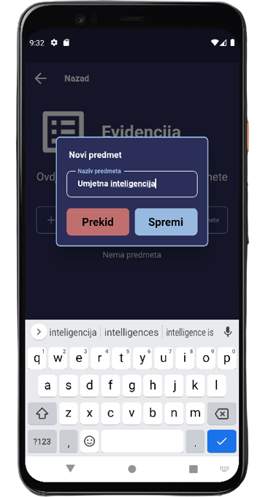
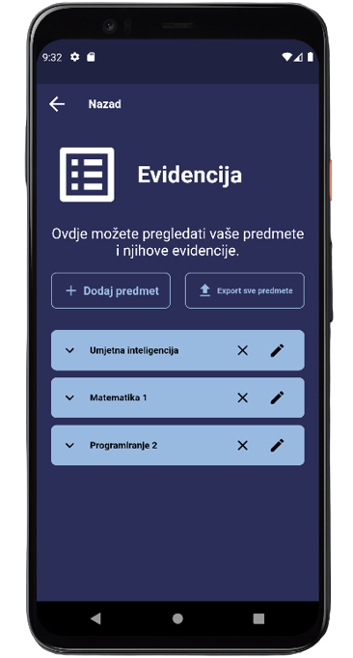
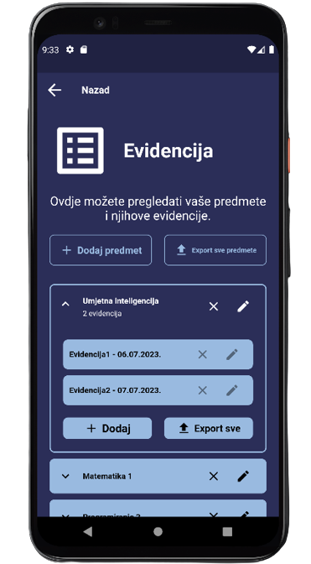
Popis evidencija
Profesor može vidjeti svoj popis predmeta i evidencija, te dodavati i brisati ih.
Dodatno ima opciju za export svih predmeta, pojedinačnog predmeta ili pojedinačne evidencije

Slide 7
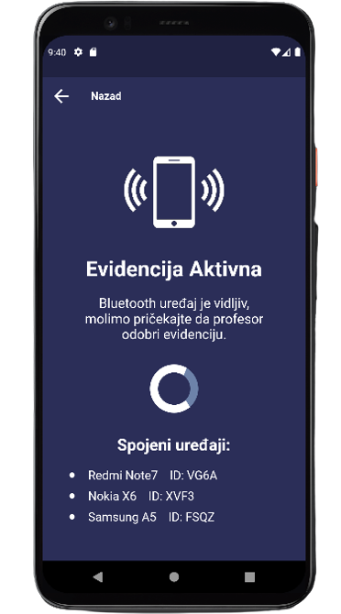
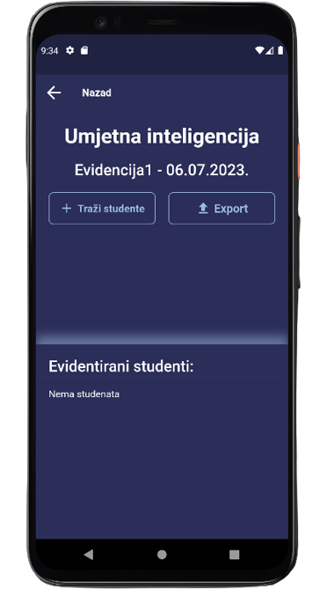
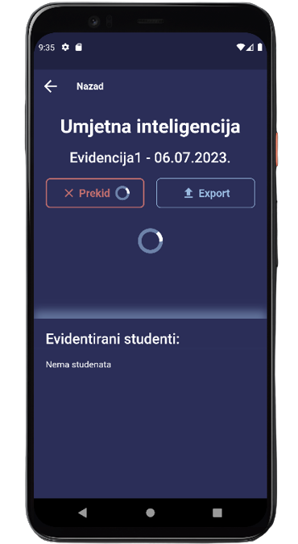
evidentiranje
Profesor i student istodobno moraju imatu uključeno skeniranje uređaja, te porfesor bira kojeg studenta s popisa želi evidentirati
Student je unikatno identificiran svojim deviceID, te isti student se ne može više puta evidentirati na istu evidenciju.

Slide 8
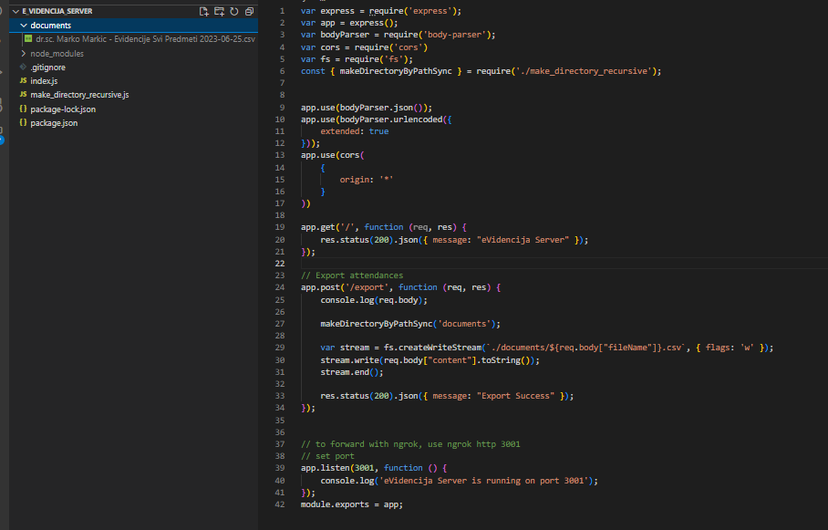
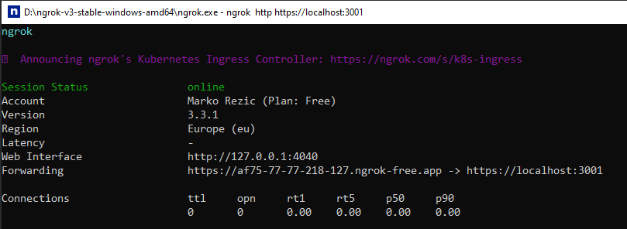
Export
Kako bi se omogućilo trajnije pohranjivanje svih evidencija od različitih profesora, aplikacija ima opciju izvoza u obliku CSV dokumenata.
U testnom primjeru pokrenut je jednostavan NodeJS server sa jednom rutom za primanje exporta, te je serverov port sa lokalnog mapiran na javni endpoint pomoću ngrok.
Dovoljno je u aplikaciji postaviti odgovarajući link iz ngrok konzole i rutu za export.
Izvezeni dokumenti nalaziti će se u „documents” folderu na serveru.

Slide 9
KRAJ
Hvala na pažnji

